Slide 1

Ⅲ
직장 내 성희롱의 성립요건 및 판단
직장 내 성희롱 예방교육

Slide 2

직장 내 성희롱 예방교육
Ⅲ. 직장 내 성희롱의 성립요건 및 판단
1
직장 내 성희롱의 성립요건 개관
요건 구분 | 내용
행위자 | 사업주, 상급자, 근로자 (=남녀고용평등법상 행위자의 범위)
피해자 | 남녀고용평등법상 ‘근로자’ (고용형태, 근로계약기간, 성별 무관)
업무관련성 | 행위자가 직장 내 지위를 이용하거나 업무와 관련이 있는 경우
성적 언동 또는 그 밖의 요구 | 성적인(Sexual) 의미가 내포되어 있는 경우로서 단순 일정 성별을 비하하는 발언이나 행위는 해당하지 않음. 행위자의 성적 동기나 의도는 필요하지 않음.
성적 굴욕감이나 혐오감 또는 근로조건 및 고용상 불이익 | 일반적이고 평균적인 사람이 아니라 피해자와 같은 처지에 있는 평균적인 사람의 입장에서 성적 굴욕감이나 혐오감을 느낀 경우 성적 요구에 불응한 것을 이유로 한 고용상의 불이익은 물론 교육훈련 기회 제한, 복지, 인사 평가 등 인사상의 불이익도 포함
직장 내 성희롱 해당여부의 판단은 ▲당사자의 관계, ▲행위가 행해진 장소 및 상황, ▲행위에 대한 상대방의 명시적
또는 추정적인 반응의 내용, ▲ 행위의 내용 및 정도, ▲ 행위가 일회적 또는 단기간의 것인지 아니면 계속적인 것
인지 여부 등의 구체적 사정을 참작하여 판단 (대법원 2018. 4. 12., 선고, 2017두74702)
2

Slide 3

직장 내 성희롱 예방교육
Ⅲ. 직장 내 성희롱의 성립요건 및 판단
2
직장 내 성희롱의 판단기준
행위자
남녀고용평등법상 직장 내 성희롱 행위자의 해당할 수 있는 범위는 ‘사업주, 상급자, 근로자’ 이며,
사용자의 범위에는 사업주나 사업체의 대표자는 물론 등기임원과 같은 사업의 경영담당자, 인사
노무담당이사, 공장장 등과 같이 근로자에 관한 사항에 대해 사업주를 위하여 행위자는 자가
포함됨.
※ [비교] 인권위원회법상 성희롱의 행위자 범위는 ‘사용자, 근로자, 공공기관 종사자’임.
피해자
남녀고용평등법상 직장 내 성희롱 피해자에 해당할 수 있는 범위는 ‘남녀고용평등법상 근로자’
이며, 이에는 근로기준법상 근로자, 파견근로자, 협력업체 근로자, 구직자가 포함됨.
정규직, 임시직 등 고용형태, 근로계약기간, 성별에 관계없이 피해자에 해당할 수 있음.
※ [비교] 고객이나 특수형태근로종사자는 남녀고용평등법상 직장 내 성희롱 피해자의 범위에 해당하지 않음.

Slide 4

직장 내 성희롱 예방교육
Ⅲ. 직장 내 성희롱의 성립요건 및 판단
2
직장 내 성희롱의 판단기준
업무관련성
행위자가 직장 내 지위를 이용하거나 업무와 관련이 있는 경우 업무관련성이 인정되며,
업무관련성이 없다면 남녀고용평등법상 직장 내 성희롱에 해당하지 않음.
※ 대법원은 직장 내 성희롱의 성립요건으로서 업무관련성을 ‘포괄적 의미의 업무관련성’으로 보는
입장에서 “업무수행의 기회나 업무수행에 편승하여 성적 언동이 이루어진 경우 뿐만 아니라
권한을 남용하거나 업무수행을 빙자하여 성적 언동을 한 경우도 이에 포함된다.”는 취지로 판시함.
(대법원 2006. 12. 21. 선고 2005두13414 판결)
업무관련성이 있다면 근무시간 외의 시간에 일어난 경우, 사업장 밖에서 일어난 경우로서
회식장소, 야유회, 출장중인 경우 등에서 발생한 경우도 해당할 수 있음.
※ 서울지방법원 2002. 11. 26. 선고 2000가합57462 판결
직장 내 근무시간은 물론 회사가 그 비용을 지원한 공식적인 회식이나 야유회, 체육대회나 그 밖에 객관적
으로 이에 준하는 것으로 평가될 수 있는 회사의 임원 등 간부들이 공식적으로 주재하는 회식 등에서
일어난 성희롱행위에 대해서도 사용자 책임이 인정될 수 있다

Slide 5
직장 내 성희롱 예방교육
Ⅲ. 직장 내 성희롱의 성립요건 및 판단
2
직장 내 성희롱의 판단기준
성적 언동 또는 그 밖의 요구
성적 언동이나 그 밖의 요구는 성적인(Sexual) 의미가 내포되어 있는 경우이어야 함.
※ 여성직원을 “아줌마”라고 부르거나 반말을 하는 것과 같이 특정 성별을 비하하는 행동, 고정관념적 성별 역할을
강요하는 행동은 성차별적 행동에 해당하나 “성적 언동”이라고 보기는 어려움.
성적 굴욕감 또는 혐오감
행위자의 성희롱 행위로서 피해자에게 성적 굴욕감 또는 혐오감을 발생시켜야 하며,
반드시 행위자의 성적 동기나 의도가 있어야 하는 것은 아님.
※ 이러한 감정은 주관적일 수 있으므로 대법원은 성희롱 판단 시 합리적인 일반인의 관점이 아니라 ‘합리적인 피해자의
관점’ 기준에 따라 판단하여야 한다는 입장임(대법원 2018. 4. 12. 선고 2017두74702)
※ 대법원 2018. 4. 12. 선고 2017두74702
성희롱이 성립하기 위해서는 행위자에게 반드시 성적 동기나 의도가 있어야 하는 것은 아니지만, (중략)객관적
으로 상대방과 같은 처지에 있는 일반적이고도 평균적인 사람으로 하여금 성적 굴욕감이나 혐오감을 느낄 수
있게 하는 행위가 있고, 그로 인하여 행위의 상대방이 성적 굴욕감이나 혐오감을 느꼈음이 인정되어야 한다.

Slide 6
직장 내 성희롱 예방교육
Ⅲ. 직장 내 성희롱의 성립요건 및 판단
2
직장 내 성희롱의 판단기준
성적 굴욕감 또는 혐오감
또한, 대법원은 성희롱 특성상 ‘2차 피해’를 입을 수 있다는 점을 유념하여 ‘성인지 감수성
(Gender sensitivity)’을 고려하여 판단하여야 한다고 보고 있음.
※ 대법원 2018. 4. 12. 선고 2017두74702
법원이 성희롱 관련 소송의 심리를 할 때에는 그 사건이 발생한 맥락에서 성차별 문제를 이해하고 양성평등을 실현할 수
있도록 ‘성인지 감수성’을 잃지 않아야 한다(양성평등기본법 제5조 제1항 참조). 그리하여 우리 사회의 가해자 중심적인
문화와 인식, 구조 등으로 인하여 피해자가 성희롱 사실을 알리고 문제를 삼는 과정에서 오히려 부정적 반응이나 여론,
불이익한 처우 또는 그로 인한 정신적 피해 등에 노출되는 이른바 ‘2차 피해’를 입을 수 있다는 점을 유념하여야 한다.
※ ‘성인지 감수성’
성별이 단순히 다름으로 존재하지 않고 서열화, 위계화 된 젠더관계를 전제로 ‘남성’을 중심으로 만들어진 질서와 규범,
언어, 성문화가 일상에 영향을 미치고 있음을 민감하게, 다르게 볼 수 있는 것
어떤 현실이 마치 객관적이고 중립적인 것처럼 보이나 실제로는 특정 성별 중심적인 사고방식과 사회문화적
구조로 인해 여성과 남성이 처한 상황과 조건, 기대되는 요구, 의사결정권한 등에 있어 차이가 존재하여 이로 인해
성별로 다른 결과와 영향을 초래하게 되는 상황에 대해 인식하는 능력
Notes:
※ ‘성인지 감수성’에 대해 합의된 정의는 없으나, ‘성별이 단순히 다름으로 존재하지 않고 서열화, 위계화 된 젠더관계를 전제로 ‘남성’을 중심으로 만들어진 질서와 규범, 언어, 성문화가 일상에 영향을 미치고 있음을 민감하게, 다르게 볼 수 있는 것’ 또는 ‘어떤 현실이 마치 객관적이고 중립적인 것처럼 보이나 실제로는 남성중심적인사고방식과 사회문화적 구조로 인해 여성과 남성이 처한 상황과 조건, 기대되는 요구, 의사결정권한 등에 있어 차이가 존재하여 이로 인해 성별로 다른 결과와 영향을 초래하게 되는 상황에 대해 인식하는 능력’으로 볼 수 있음. (여성가족부, 「공공부문 성희롱 행위자 인식개선을 위한 상담 및 교육 프로그램 매뉴얼」, 2018.12)

Slide 7
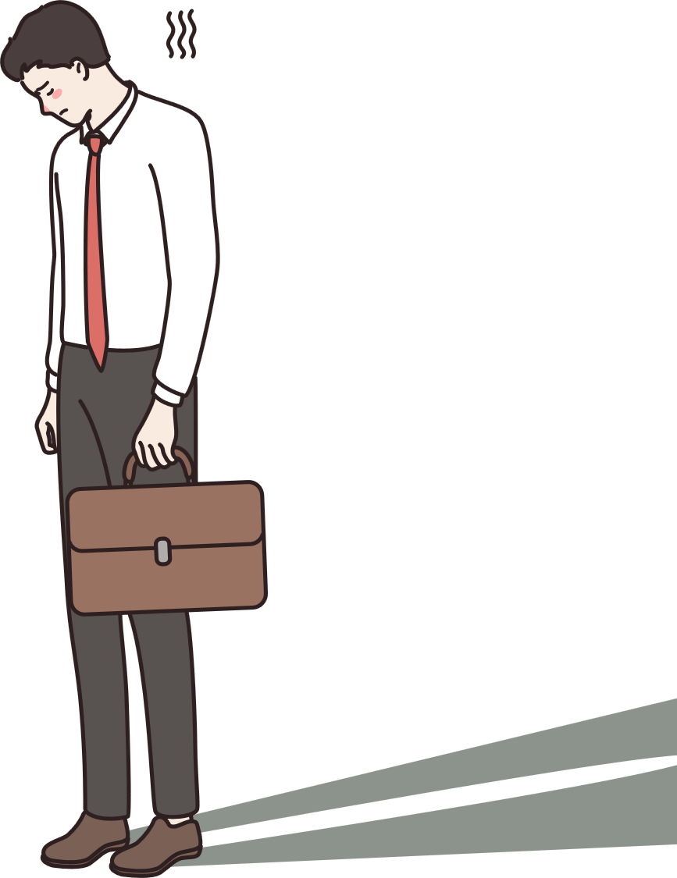
직장 내 성희롱 예방교육
Ⅲ. 직장 내 성희롱의 성립요건 및 판단
2
직장 내 성희롱의 판단기준
근로조건 등 고용상 불이익
성적 요구에 불응한 것을 이유로 채용 또는 근로조건을 불리하게 하는 경우를 의미
채용탈락, 감봉, 승진탈락, 징계, 강등, 전직, 정직, 휴직, 해고 등과 같이 고용상 불이익은
물론 임금, 근로시간, 휴게시간, 상여금이나 제수당, 휴일ㆍ휴가, 직무배제나 직무재배치
또는 업무 과다부여, 교육훈련 기회 제한, 복리후생이나 안전에 관한 사항,
인사평가 등 근로조건상 불이익까지 포함
성적 굴욕감 또는 혐오감을 느끼게 하는 것이 ‘환경형 성희롱’이라면,
근로조건 및 고용에서 불이익을 주는 것은 ‘조건형 성희롱’이라고
볼 수 있음.

Slide 8

이 강의안은 고용노동부 위탁사업의 일환으로
에서 개발되었음
감사합니다

